Slide 1

基于人脸识别的实验室考勤系统的设计与实现
答辩人：沈浪 指导老师：李小薪

Slide 2

01
背景和研究意义
02
准备工作
03
开发过程
04
系统演示
目录
05
不足之处

Slide 3


背景和意义
1
Background and research significance
实验室出勤是维护实验室纪律的日常工作。目前国内实验室考勤主要采用指纹识别或钉钉考勤app，国外实验室考勤主要要求实验室成员每天登录指定服务器。这些考勤方法都需要被检查人员的“积极参与”，也就是说，积极使用特定的软件或系统来考勤。
近年来，随着人脸识别(FR)技术的发展，人脸识别系统已广泛应用于道路监控、门禁、社区管理等各种场景。然而，在实验室考勤中使用FR系统仍然非常罕见。主要原因是一个实验室通常有较少的员工，购买商业FR系统的成本是昂贵的。与传统的实验室考勤方式相比，基于FR的实验室考勤的优势在于可以非常自然，即想要签到的人不需要主动配合考勤系统(无感考勤)。因此，基于FR的考勤系统是非常必要的。

Slide 4
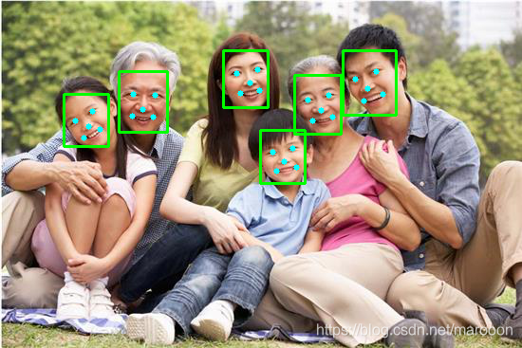
2
准备工作
Preparatory work
MTCNN
MTCNN (Multi-task convolutional neural network,多任务卷积神经网络)。
优点：该框架用来解决由于各种姿势、照明和遮挡，在不受约束的环境中进行人脸检测和对齐的问题。

Slide 5
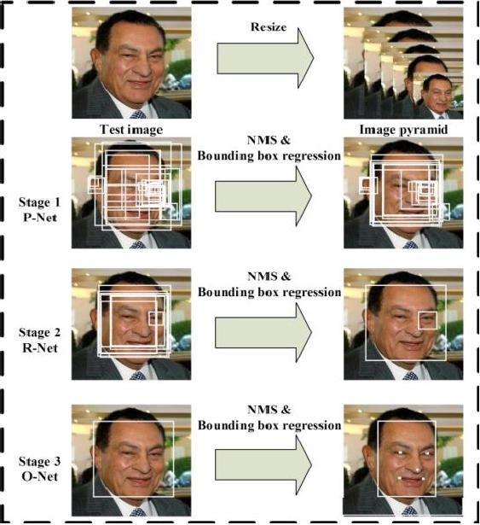
2
准备工作
Preparatory work
MTCNN
工作流程：
首先呢，将原图裁剪成不同的尺寸，再 resize 成 12*12,再输入到 P-Net 中。
P-Net 通过浅层的全卷积网络来获得 Bounding-Box 回归向量，并使用 NMS(非极大值抑制)进行大部分窗口的过滤。
图片经过 P-Net 之后,会产生很多的预测窗口，将预测窗口全部送入到 R-Net 中,通过 R-Net 后,会消除掉质量很差的候选框，最后对剩下的候选框进行 Bounding-Box 回归和 NMS 进一步优化预测结果。最后将输出较为可信的区域给 O-Net。
O-Net层会产生更细致的人脸信息，最后还回产生 5 个关键点 landmark。

Slide 6
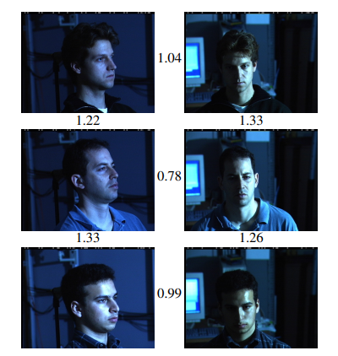
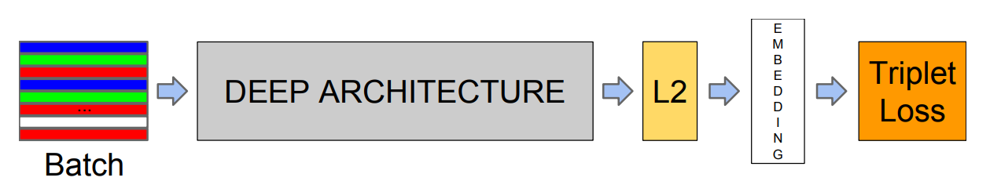
2
准备工作
Preparatory work
FaceNet
FaceNet 系统通过直接训练一个深度卷积神经网络，将人脸图像映射到 128 维的欧几里得空间，不同人脸图像在欧几里得空间中的距离与图像相似度相关：那么两幅人脸图像特征向量间的欧式距离越小，表示两幅图像是同一个人的可能性越大。
FaceNet网络结构

Slide 7
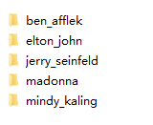
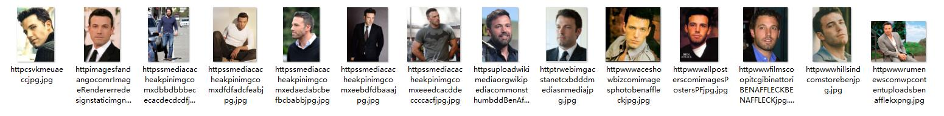
3
开发过程
Development process
数据获取
本次建模数据来源于网络，数据项统计如下： 数据详情如下(部分展示)：包含五个人的训练样本与验证样本。文件夹名称为人名，可作为数据集的标签。
上图为五个人的日常图片。
上图为 ben_afflek 的图片，部分作为展示。

Slide 8
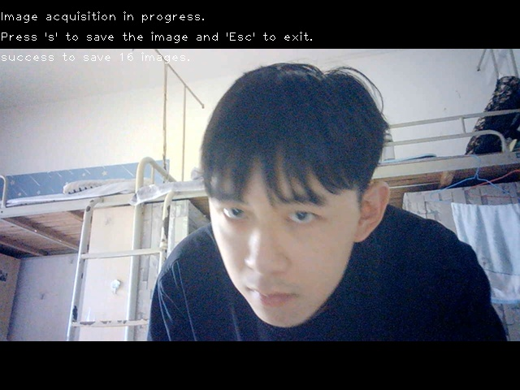
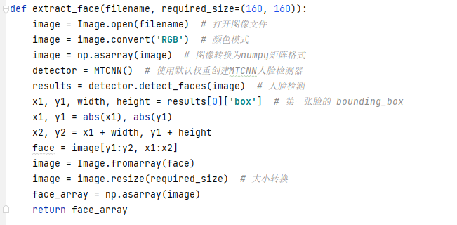
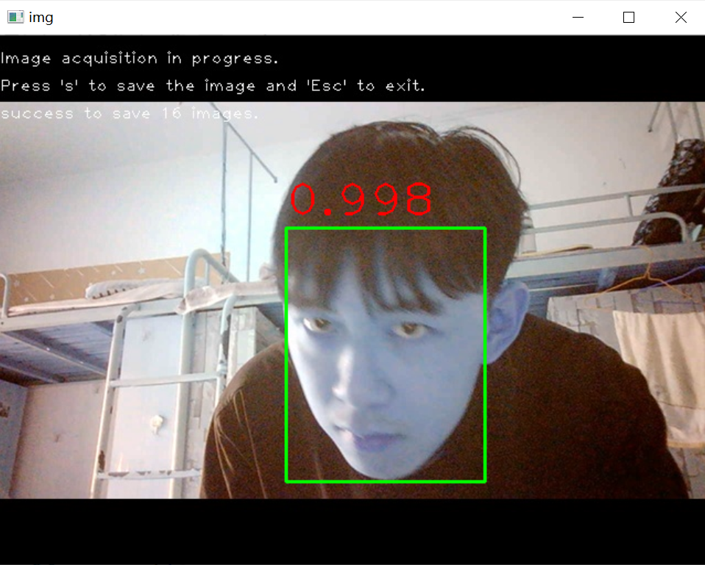
3
开发过程
Development process
数据预处理
用 MTCNN 检测图像文件中的人脸，转换为指定尺寸，返回人脸图像的 numpy 矩阵格式。

Slide 9
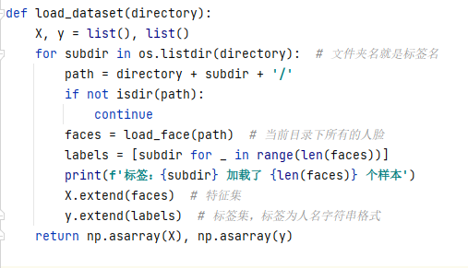
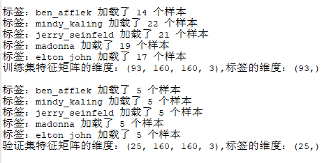
3
开发过程
Development process
加载和读取数据

Slide 10
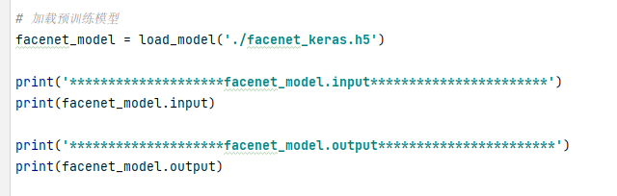
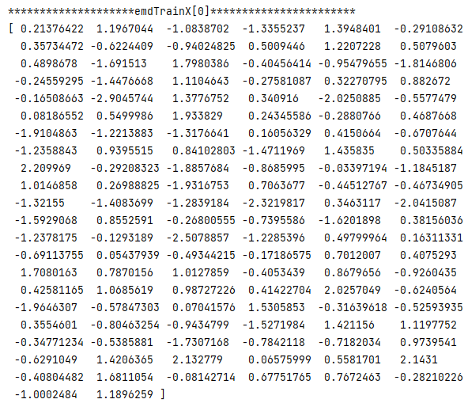
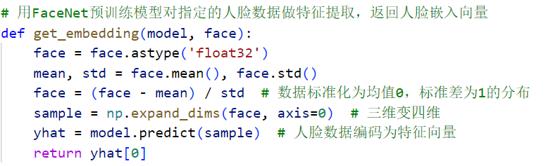
3
开发过程
Development process
使用 FaceNet 预训练模型进行特征提取
训练集和验证集中所有的人脸转为嵌入向量矩阵

Slide 11
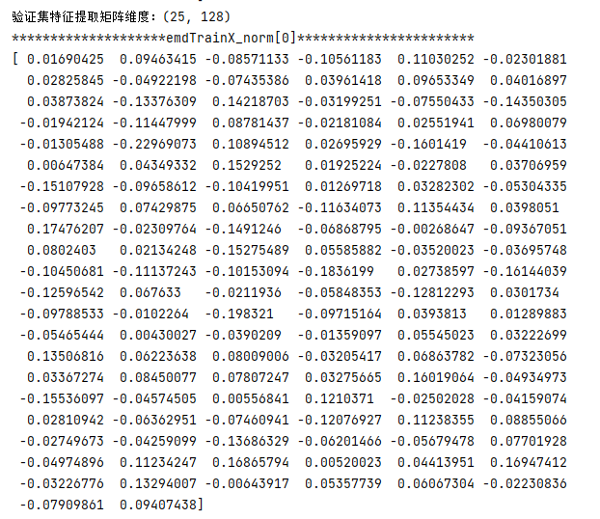
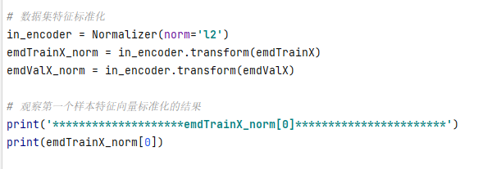
3
开发过程
Development process
数据集特征标准化

Slide 12
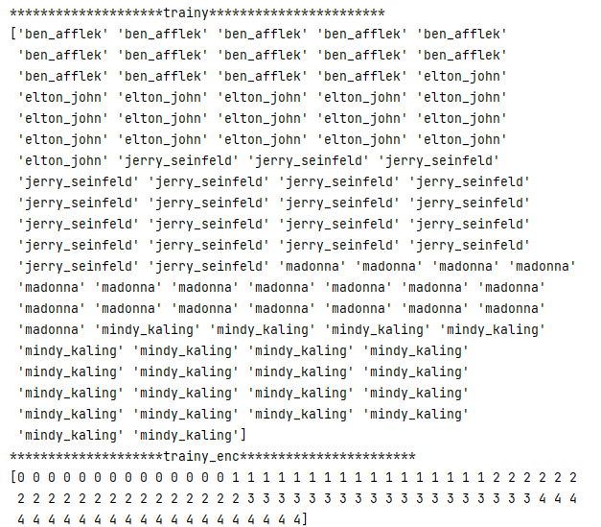
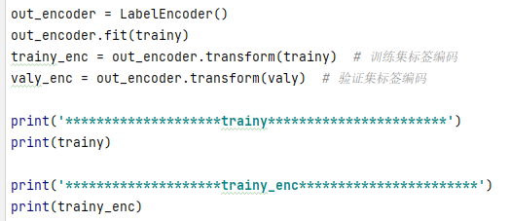
3
开发过程
Development process
数据集标签编码
由于数据集标签为字符模式，无法进行机器学习，所以对标签数据进行编码处理，转化为数字形式。

Slide 13
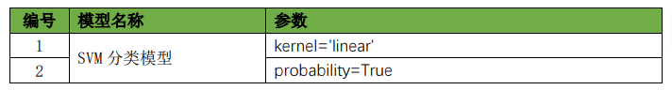
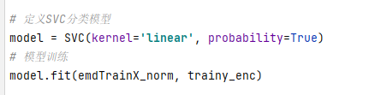
3
开发过程
Development process
构建 SVM 人脸识别模型
SVM 支持向量机，将 facenet 提取到的 128 维的特征向量，输入到支持向量机中进行训练，用支持向量机来做分类判断。
为什么不在 facenet 后链接全连接层来做分类呢。因为这样的做的话，需要训练的参数会很多，如果你要去识别 1w 个人，那么参数就是 128*1w。而且如果每个人只提供的图片不多，那么网络是很难训练的。对于支持向量机，则需要很少的训练数据，就可以达到一个还不错的效果。支持向量机是将低维线性不可分的向量，映射到高维可分。

Slide 14
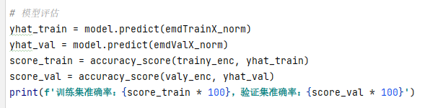
3
开发过程
Development process
模型评估

Slide 15
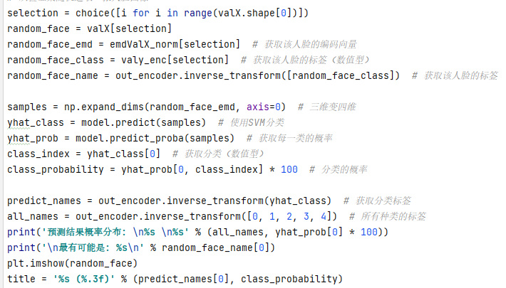
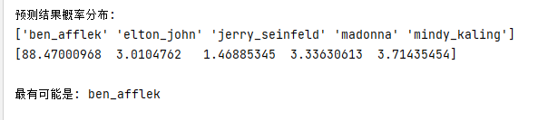
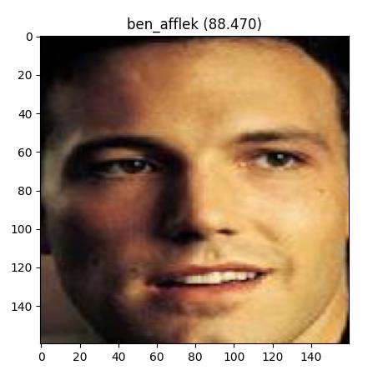
3
开发过程
Development process
人脸图像测试
从验证集随机选取一张人脸图像进行检测识别。
综上所述，采用MTCNN对人脸图像进行预处理和优化、FaceNet进行特征提取、SVM进行人脸识别的模型效果良好。

Slide 16
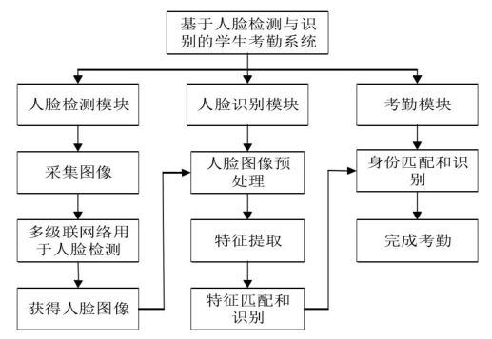
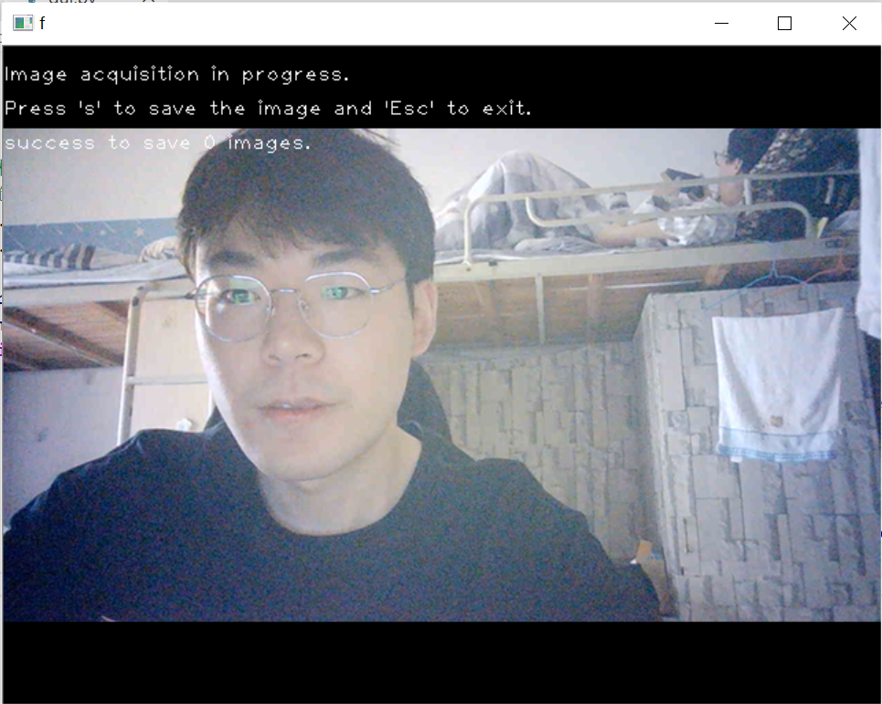
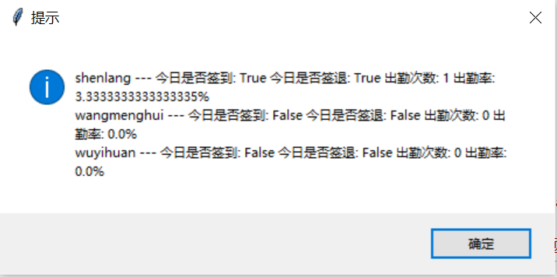
3
开发过程
Development process
采集模块
自动考勤模块流程
考勤统计模块

Slide 17
4
系统演示
System demonstration
系统演示

Slide 18
5
不足之处
Deficiency
①现实环境中影响人图像采集的干扰因素很多，降低了人脸检测与识别的准确率，优化算法来克服干扰因素的影响是一个重要的研究方向。
②该系统没有解决网络单次训练的问题。当新的人脸存入后，SVM分类器需要重新训练，效率较低。如何解决网络单一训练的问题还有待研究。
③该系统识别画面比较卡顿。如何在保持高识别精确度的同时，提高系统流畅度，还有待研究。
④如何设计系统功能以及数据库，使得系统更加简洁完善，值得日后的实践。

Slide 19
请各位老师批评指导
答辩人：沈浪 指导老师：李小薪

